Slide 1
স্বাগতম সবাইকে

Slide 2
পরিচয় পর্ব

Slide 3
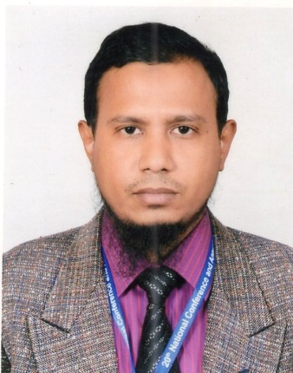
উপস্থপনায়
আ.স.ম. তৌহিদুর রহমান
পিএইচ. ডি. গবেষক
সহকারী অধ্যাপক
জীববিজ্ঞান বিভাগ
বঙ্গবন্ধু কলেজ
বোয়ালমারি- ফরিদপুর
০১৭১৫-২৮০১০০

Slide 4
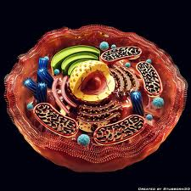

Slide 5
?

Slide 6
কোষ
কাকে বলে -

Slide 7
আদর্শ কোষ
কোষের প্রকারভেদ
অবস্থান ও কার্যভেদে -
ক) দেহকোষ
খ) জননকোষ
নিউক্লিয়াসের গঠনের উপর ভিত্তিকরে -
ক) আদিকোষ
খ) প্রকৃতকোষ
Notes:
ছবি ও বর্ণনা নিজের মত করে উপস্থাপন করতে হবে

Slide 8
আদর্শ উদ্ভিদকোষ
জড় বস্তু
সঞ্চিত পদার্থ
নিঃসৃত পদার্থ
বর্জ্য পদার্থ
প্রোটোপ্লাজম
কোষঝিল্লি
সাইটোপ্লাজম
নিউক্লিয়াস

Slide 9
সাইটোপ্লাজম
১.প্লাষ্টিড
২.মাইটোকন্ড্রিয়া
৩.এন্ডোপ্লাজমিক রেটিকুলাম
৪.রাবোজোম
৫.লাইসোজোম
৬.গলগিবস্তু
৭. কোষ গহ্বর
নিউক্লিয়াস
নিউক্লিয়ার মেমব্রেন
নিউক্লিয়োপ্লাজম
নিউক্লিয়োলাস
ক্রোমোসোম

Slide 10
সার সংক্ষেপ

Slide 11
?
t
প্রশ্ন-উত্তর পর্ব

Slide 12
বাড়ির কাজ
মূল্যায়ন
দেহকোষ
প্রকৃতকোষ
নিউক্লিয়াস

Slide 13
বাড়ির কাজ
উদ্ভিদকোষ ও প্রাণিকোষের ছবি পাশাপাশি একে নিয়ে আসবে

Slide 14
সাহায়ক গ্রন্থ/সূত্র
জীববিজ্ঞান ১ম পত্র
-গাজী আজমল
ইন্টারনেট

Slide 15
ধন্যবাদ সবাইকে

